Slide 1
Laurea in Logopedia
(ABILITANTE ALLA PROFESSIONE SANITARIA DI LOGOPEDISTA) D.M. 270/04
Dott.ssa A.M.R. Aragno

Slide 2
Dal sito del Corso di Logopedia UNIVR:
l'attività dei laureati in logopedia è volta all'educazione e rieducazione di tutte le patologie che provocano disturbi della voce, della parola, del linguaggio orale e scritto e degli handicap comunicativi in età evolutiva, adulta e geriatrica.
Le competenze saranno
raggiunte con lezioni frontali,
teoriche, laboratori,
didattica interattiva volti a far
apprendere lo sviluppo
fisiologico al primo anno, le
patologie dell'età evolutiva al
secondo anno e le patologie
dell'età adulta al terzo anno.
A supporto della didattica
tradizionale, il corso prevede lo svolgimento di un tirocinio professionale a frequenza obbligatoria,
esercitazioni e
seminari.
Al termine del percorso di studi il laureato in Logopedia sarà in grado di attuare un bilancio logopedico utilizzando specifici strumenti e procedure di valutazione; lavorare in equipe; collaborare alla stesura e alla realizzazione del progetto riabilitativo; pianificare e realizzare interventi di riabilitazione logopedica; documentare sulla cartella logopedica il piano riabilitativo, anche nel rispetto dei principi legali, etici e deontologici.
Dott.ssa A.M.R. Aragno

Slide 3
... In pratica cosa fa il logopedista?
Valuta, riabilita, educa e previene i disturbi della comunicazione e del linguaggio sia orale che scritto, della voce e della deglutizione
Si occupa di tutte le fasce d’età: dall’età evolutiva a quella geriatrica
Stila un proprio bilancio e struttura un progetto riabilitativo finalizzato al superamento della specifica difficoltà del paziente.
Può lavorare come libero professionista o come dipendente in studi privati, in strutture sanitarie pubbliche o private.
Dott.ssa A.M.R. Aragno

Slide 4
AMBITI DI COMPETENZA
disturbi della comunicazione
della voce
del linguaggio
della deglutizione
dei disturbi cognitivi
Dott.ssa A.M.R. Aragno

Slide 5
ACQUISIZIONE delle COMPETENZE
CON
LEZIONI FRONTALI
TIROCINIO
. Scuole
. Ospedali
. RSA
. Ambulatori
. Associazioni
SEMINARI
LABORATORI
Dott.ssa A.M.R. Aragno

Slide 6
- EMPATIA - PREDISPOSIZIONE ALLA RELAZIONE - CAPACITA’ COMUNICATIVA
Dott.ssa A.M.R. Aragno

Slide 7
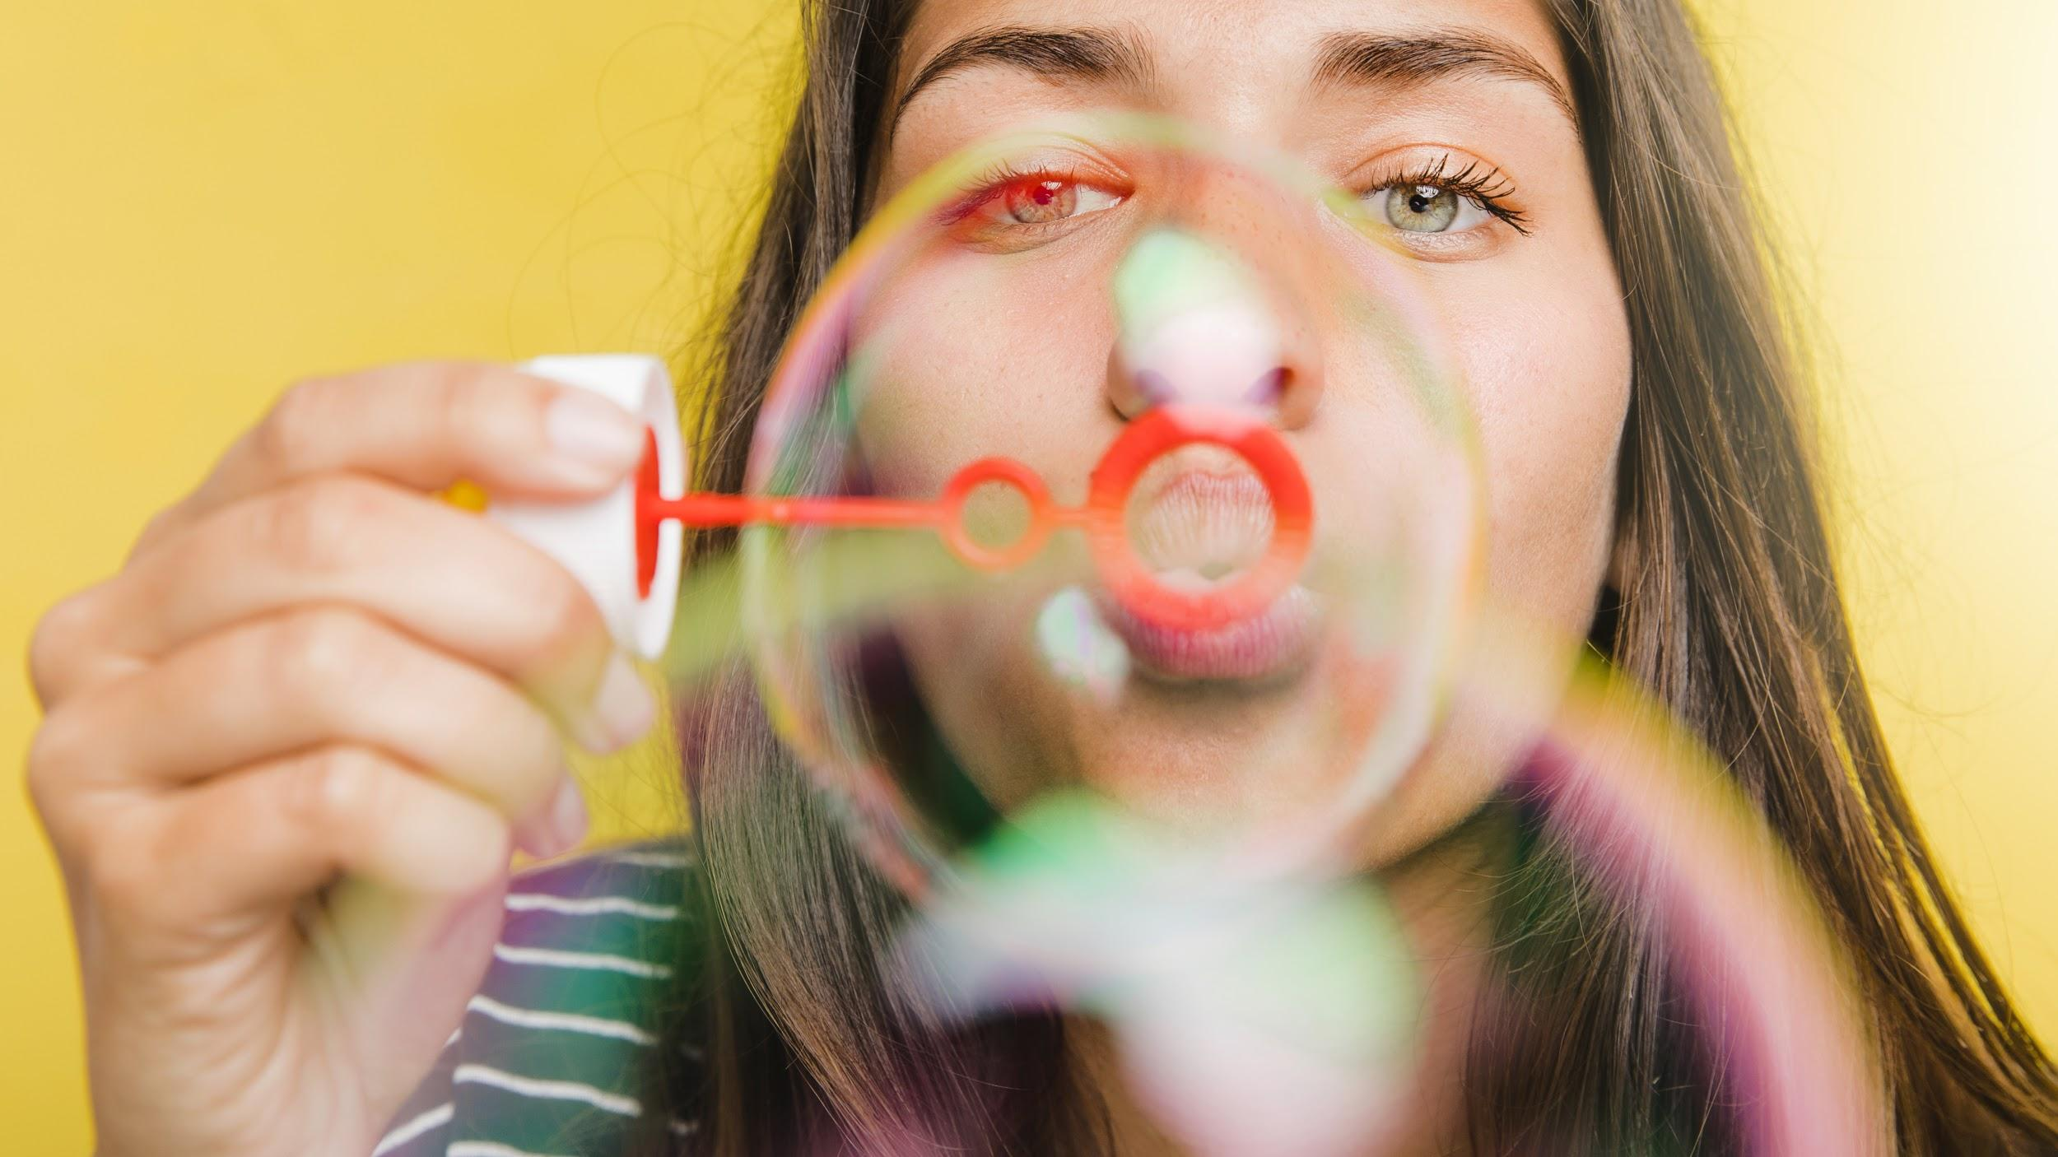
CREATIVITA’
INVENTIVA
- CAPACITA’ DI RISOLVERE I PROBLEMI
progetto riabilitativo personalizzato e dinamico strategia diversa a seconda del paziente
indirizzare i pazienti presso altri professionisti, se necessario.
Dott.ssa A.M.R. Aragno

Slide 8
COLLABORAZIONE e LAVORO IN TEAM
Medici (neurologo, ORL, foniatra, neuropsichiatra, pediatra, dentista....)
Fisioterapista
Infermiere
OSS
Familiari
Caregiver
Altri........
PAZIENTE
Audioprotesista Psicomotricista
Psicologo Insegnanti
Dott.ssa A.M.R. Aragno

Slide 9
- VALUTARE E AFFRONTARE SITUAZIONI CRITICHE
- PRENDERE INIZIATIVE
- ESSERE INTUITIVI
- AVERE GIUDIZIO NEL PRENDERE DECISIONI
Dott.ssa A.M.R. Aragno

Slide 10
Grazie per l’attenzione
Se avete domande o volete chiarimenti:
anna.aragno@univr.it
Dott.ssa A.M.R. Aragno

